Slide 1
ACIZI NUCLEICI
ADN - ARN
Bazele azotate purinice au două cicluri
condensate însumând 5 atomi de carbon și 4 atomi de azot, ele sunt urmatoarele:
- adenina (A)
- guanina (G)
Ambele baze azotate purinice sunt prezente atat în ADN cât și în ARN.
În toate celulele există două tipuri de acizi
nucleici:
- acid dezoxiribonucleic (ADN)
- acid ribonucleic (ARN)
Acizii nucleici sunt substanțe chimice
macromoleculare alcătuite din unități simple
numite nucleotide (deci sunt polimeri de nucleotide).
O nucleotidă este alcatuită din trei componente:
- o bază azotată
- un zahar
- un radical fosforic
2. Bazele azotate pirimidinice au un singur ciclu cu 4 atomi de carbon si 2 atomi de azot, ele sunt urmatoarele:
- citozina (C); prezentă atât în ADN cât și în ARN
- timina (T); prezentă doar în ADN - uracilul (U); prezent doar în ARN

Slide 2
Zaharul este un monozaharid cu 5 atomi de
carbon (o pentoza). Este reprezentat de:
- riboza (R) în ARN
- dezoxiriboza (D) în ADN
Legarea nucleotidelor între ele cu formarea
lanțurilor polinucleotidice reprezintă structura primară a acizilor nucleici.
Combinarea unei baze azotate purinice sau
pirimidinice cu o pentoză (zahar) formează o nucleosidă.
Dacă se atașează o grupare fosfat la
zaharul unei nucleoside rezultă o nucleotidă.
Radicalul fosforic (P) formează legături
esterice cu pentozele.
Legatura se stabileste între al 5-lea atom de
carbon al unei pentoze și al 3-lea atom de carbon al pentozei următoare, formând astfel lanturi (catene) polinucleotidice.
ADN, spirala vieții
ADN-ul este o substanță macromoleculară
bicatenară formată din 2 catene polinucleotidice care se înfășoarăă una în jurul celeilalte, în spirală, astfel încât se formează un dublu helix.
o baza azotată + un zahar = o nucleosidă
o baza azotata + un zahar + un radical fosforic = o nucleotidă
În macromolecula de ADN se deosebesc
două tipuri de structuri:
a) structura primară monocatenară: reprezentata de succesiunea de nucleotide dintr-o catenă.
b)structura secundară bicatenară: reprezentată de structura bicatenara a ADN-ului.

Slide 3
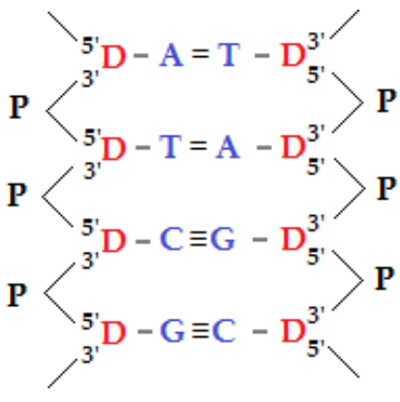
Structura bicatenară a ADN-ului se realizează
cu ajutorul unor punți de hidrogen care se stabilesc între bazele complementare și care sunt duble între timina și adenina, și triple între guanina și citozina.
Structura bicatenara a ADN-ului prezintă de
regulă o mare stabilitate fizică asigurată astfel:
- pe verticală - de legaturile fosfodiesterice intracatenare
- pe orizontală - de legaturile de hidrogen intercatenare
Cele doua catene ale ADN-ului sunt
antiparalele: pe o catenă legăturile dintre nucleotide sunt de tip 5'-3' iar pe cealaltă catena sunt invers, adica 3'-5'.
Cele doua catene ale ADN-ului sunt
complementare: o nucleotidă, de pe o catenă, ce conține o baza azotată purinică se va lega întotdeauna de o nucleotidă de pe cealaltă catenă care conține o bază azotată pirimidinica, și invers.
Prin urmare, în macromolecula de ADN există
4 tipuri de legaturi: A-T, T-A, G-C si C-G.
Adenina și timina sunt baze complementare.
Guanina și citozina sunt baze complementare.

Slide 4
Datorită structurii bicatenare macromoleculare
de ADN poate suferi fenomene de denaturare-renaturare și replicare.
Prin încălzirea unei soluții în care se afla ADN
cele două catene se desfac și ADN-ul devine monocatenar.
Dacă are loc o răcire bruscă a soluției
respective, punțile de hidrogen dintre cele două catene nu se mai refac și ADN-ul rămâne monocatenar. Acest ADN monocatenar se numește ADN denaturat.
Daca are loc o răcire treptată a soluției
respective punțile de hidrogen dintre cele două catene se refac și ADN-ul redevine bicatenar. Acest ADN bicatenar se numeste ADN renaturat.
Denaturarea reprezintă capacitatea catenelor
de ADN de a se separa atunci când soluția de ADN este încălzită până la 100 grade Celsius.
Renaturarea reprezintă capacitatea catenelor
de ADN de a reface structura bicatenara atunci cand soluția de ADN monocatenar este răcită treptat.

Slide 5
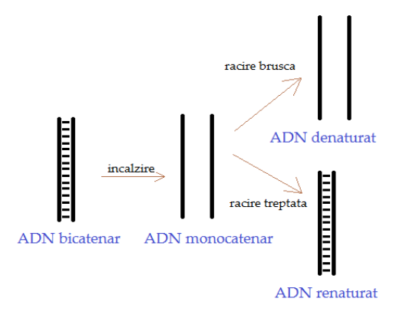
Amestecand monocatene de ADN de la specii
diferite se formează prin renaturare partială hibrizi moleculari.
Procedeul este folosit de oamenii de știință
în studiul relațiilor de înrudire dintre specii.
Cu cât speciile sunt mai înrudite cu atât
renaturarea se face mai repede și într-o proporție mai mare.
De exemplu: procentul de renaturare între
monocatenele ADN de la om și de la maimuța este de 75%, pe când procentul de renaturare între monocatenele de ADN de la om și de la soarece este de 25%.

Slide 6
Replicarea ADN-ului
În celulele fiecărei specii există o anumită
cantitate de ADN în care se află codificată informația genetica. Pentru realizarea diviziunii celulare este necesară dublarea cantității de ADN astfel încât celulele fiice să aibe aceeași cantitate de ADN ca și celula mamă.
Dublarea cantității de ADN se realizează prin
replicare și are loc in interfaza ciclului celular.
Cele două catene ale macromoleculei de ADN
se separă treptat începând dintr-un punct numit punct de inițiere al replicării și continuând progresiv către un punct terminus. Astfel, în prim proces de replicare molecula de ADN capătă forma literei Y.
Legăturile de hidrogen dintre cele două
catene se desfac treptat, sub acțiunea enzimei ADN polimerază.
Pe măsură ce catenele se despart,
nucleotidele libere din citoplasma se atașează acesteia, pe bază de complementaritate.
În acest fel vor rezulta doua molecule fiice de
ADN, fiecare având o catenă veche care a servit ca matriță (model) și o catenă nou sintetizată.
Sinteza de ADN se numeste replicare
(replicatie) și se realizează după modelul semiconservativ, deoarece fiecare molecula de ADN fiică moșteneste doar una din cele doua catene ale moleculei de ADN mama.

Slide 7
Funcțiile acizilor nucleici.
Structura ADN-ului permite ca informațiile
genetice să fie moștenite de copii de la părinții lor.
Deoarece nucleotidele adenina, timina,
guanina și citozina din ADN se vor împerechea doar într-o anumită secvență (adenina cu timina și guanina cu citozina), de fiecare dată când o celulă dublează lanțul ADN-ului poate specifica secvența în care nucleotidele trebuie copiate.
Ca atare, copii exacte ale ADN-ului pot fi
făcute și transmise din generație în generație. În interiorul ADN-ului sunt stocate instrucțiuni pentru toate proteinele pe care le va produce un organism.
Acizii nucleici, acidul dezoxiribonucleic (ADN)
și acidul ribonucleic (ARN), conțin informații genetice care sunt citite în celule pentru a produce ARN-ul și proteinele prin care funcționează corpurile vii.
Structura binecunoscuta a celebrului “dublu
helix” ADN permite ca aceste informații să fie copiate și transmise generației următoare.
Fiecare tip de acid nucleic îndeplinește o
funcție diferită în celulele tuturor corpurilor vii.
ADN-ul este responsabil pentru stocarea și
codificarea informațiilor genetice în organism.

Slide 8
Molecula de ADN este foarte lungă şi este
formată din două fire răsucite unul în jurul celuilalt formând o dublă elice. Secvenţialitatea structurilor de pe lanţurile ADN-ului formează un cod special, codul genetic care stabileşte cum arată, creşte şi funcţionează corpul.
ARN-ul joacă un rol important în sinteza
proteinelor și reglează expresia informațiilor stocate în ADN pentru a produce aceste proteine. Spre deosebire de ADN, ARN-ul este monocatenar.
Totuși, diferite părți ale catenei sale pot
interacționa între ele, ceea ce înseamnă că forma ARN-ului poate varia mai mult decât cea a ADN-ului. Drept urmare, există mai multe tipuri diferite de ARN cu diferite funcții, astfel:
Pe unul dintre fire se află informaţiile ce
coordonează sinteza proteinelor de către enzime. Proteinele sunt cele care controlează activitatea celulară. În timpul diviziunii celulare, enzimele separă cele două fire şi sintetizează alte două fire noi în faţa celor vechi.
Astfel se formează două noi molecule de
ADN, identice cu cea iniţială. Aceste două noi molecule de ADN sunt destinate fiecare în parte câte unei alte celule-fiice. Acest fenomen, denumit replicarea ADN-ului, asigură identitatea genetică în timpul multiplicării celulare.
ARN-mesager (ARNm): are rol în transcripția
informației genetice și copiază informația genetică de pe ADN, transmițând-o în citoplasma celulei la locul sintezei proteice (în ribozomi).
El utilizează perechi de baze complementare
pentru a copia și transmite informația genetică din ADN la ribozomi (proces numit transcripție), unde are loc sinteza proteinelor

Slide 9
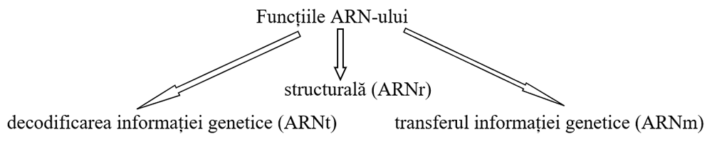
ARN de transport/transfer (ARNt): decodifică
informația genetică, transformând o secvență de aminoacizi în molecula proteinelor.
ARN ribozomal (ARNr): intră în alcătuirea
ribozomilor (structurile celulare responsabile pentru sinteza proteinelor), având rol în sinteza proteinelor. El joacă un rol esențial în procesul de translație, deoarece transferă aminoacizii la locul de sinteză a proteinelor. În natură există 20 de aminoacizi, fiecare având propriul său ARNt.
ADN-ul și ARN-ul pot fi degradate de la
nucleotide la nucleozide, apoi la baze azotate și în final la acid uric.
Degradarea acizilor nucleici este importantă
pentru sănătatea organismului. De exemplu, incapacitatea de a degrada purinele este asociată cu Guță, o afecțiune dureroasă care afectează unele articulații din cauza cristalelor de acid uric depuse la nivelul acestora.
ARN viral (ARNv): este material genetic la unele virusuri.

Slide 10
ADN-ul constituie cca. 1% din masa celulei,
iar ARN-ul aproximativ 5-10%.
Genomul uman conține cca. trei bilioane de
perechi de nucleotide, organizate în 23 de perechi de cromozomi.
Observație
Nu toți acizii nucleici sunt implicați în prelucrarea informațiilor stocate în celule. Adenozin trifosfatul (ATP) este implicat în generarea de energie pentru procesele celulare.
Adenozin trifosfatul este o nucleozidă trifosforilată (fiind compus din trifosfat, adenină și riboză) și este un element constitutiv al macromoleculelor de ADN și ARN. Este acumulatorul de energie necesară celulei, deoarece este implicat în transformarea energiei reacțiilor biochimice celulare conform cu necesitățile metabolice.
Rolul și importanța acizilor nucleici
Păstrarea informației genetice (atât ADN-ul, cât și ARN-ul);
Sinteza proteinelor (numai ARN-ul).
Acizii nucleici reprezintă substratul eredității. Ei au înscrisă, sub formă de codificare biochimică informația ereditară în catena polinucleotidică.

